Slide 1
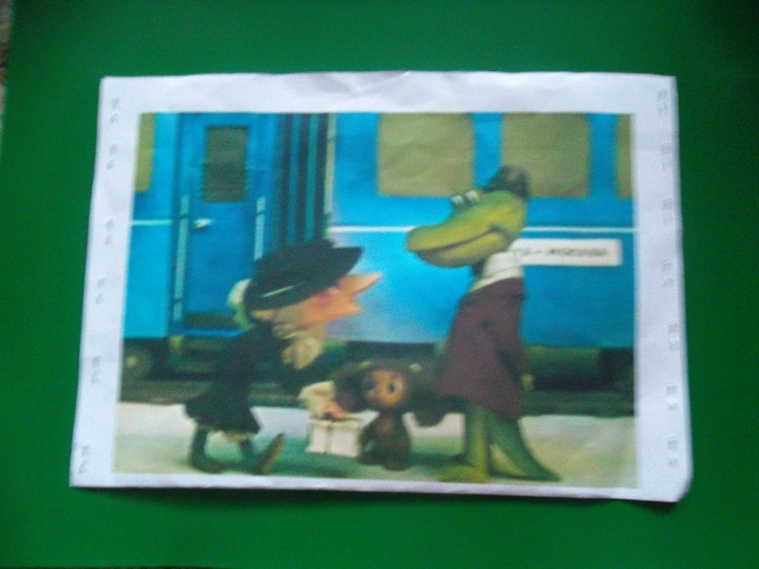
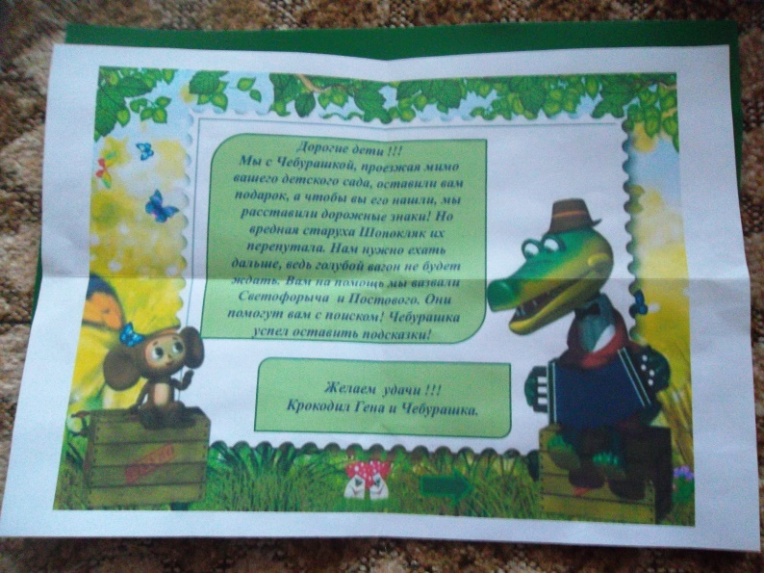
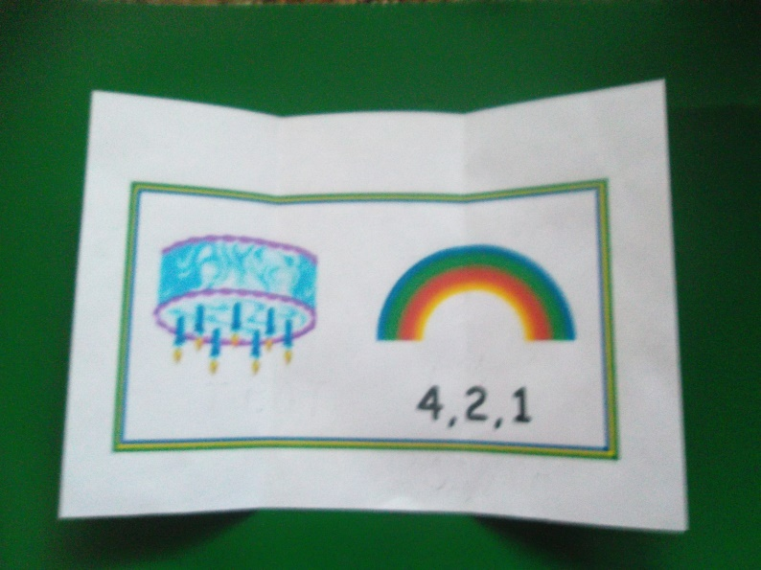
Квест «В городе дорожных знаков» (подготовительная к школе группа) В группу к детям приходят Светофорыч и Постовой с письмом от Крокодила Гены и Чебурашки.

Slide 2
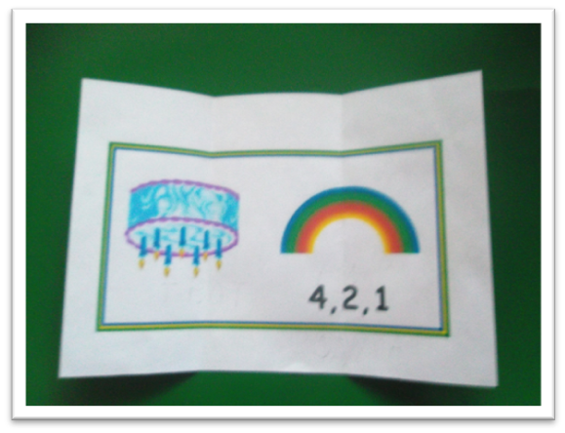
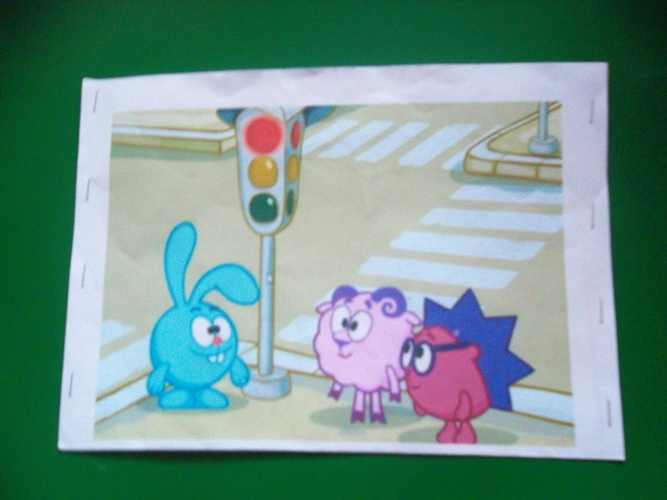
И первая подсказка-ребус
(ответ: «Тротуар»)
Дети находят конверт с изображением тротуара, в котором следующая подсказка:

Slide 3
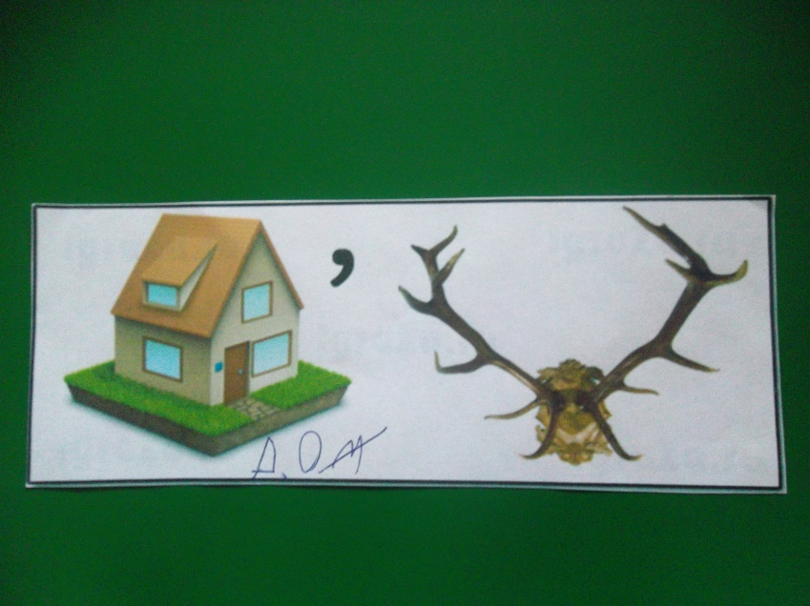
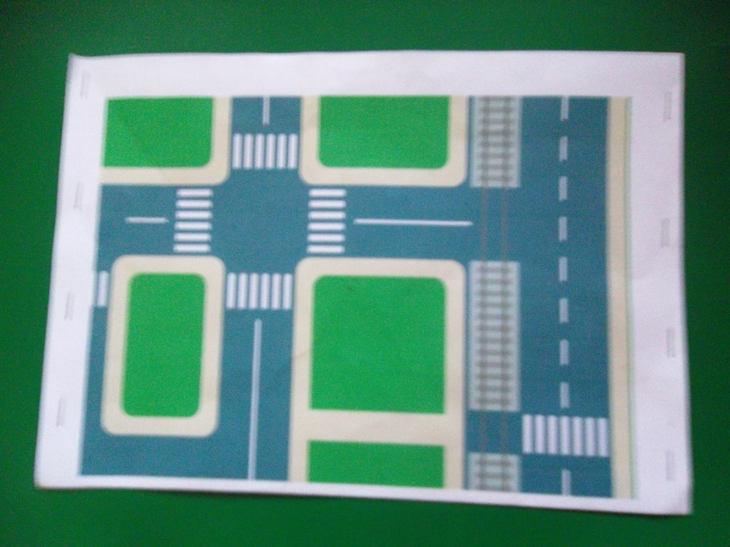
Ребус (отгадка: дорога)
Дети берут конверт с изображением дороги, в нём следующее задание:

Slide 4
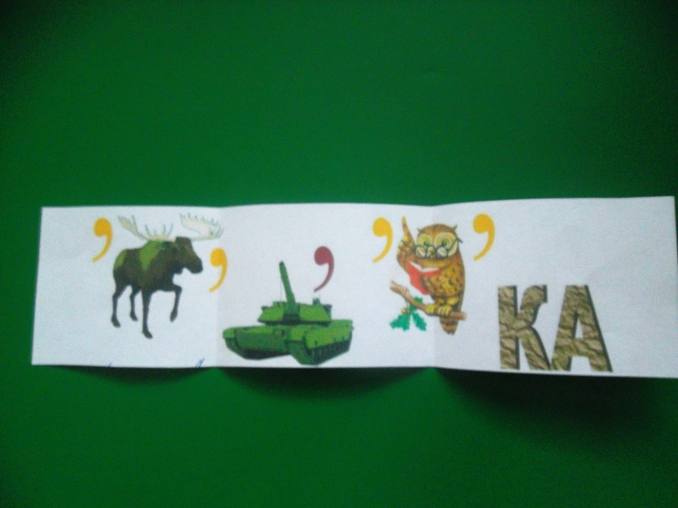
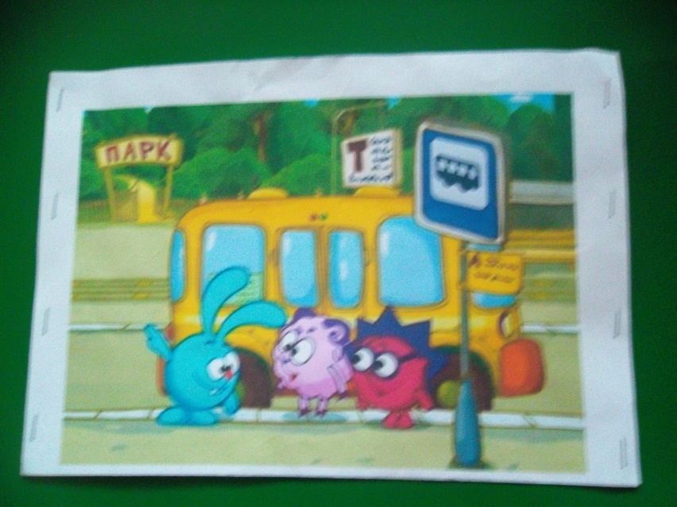
Ребус
(ответ: остановка)
Ребёнок, первым нашедший конверт с изображением остановки, достаёт следующую подсказку:

Slide 5
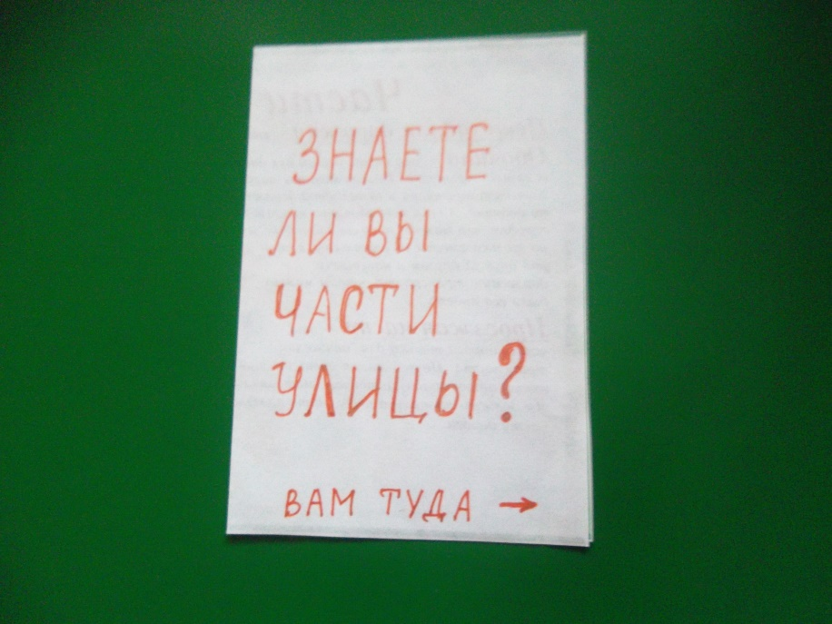
Детям предлагается рассказать, из каких частей состоит улица

Slide 6
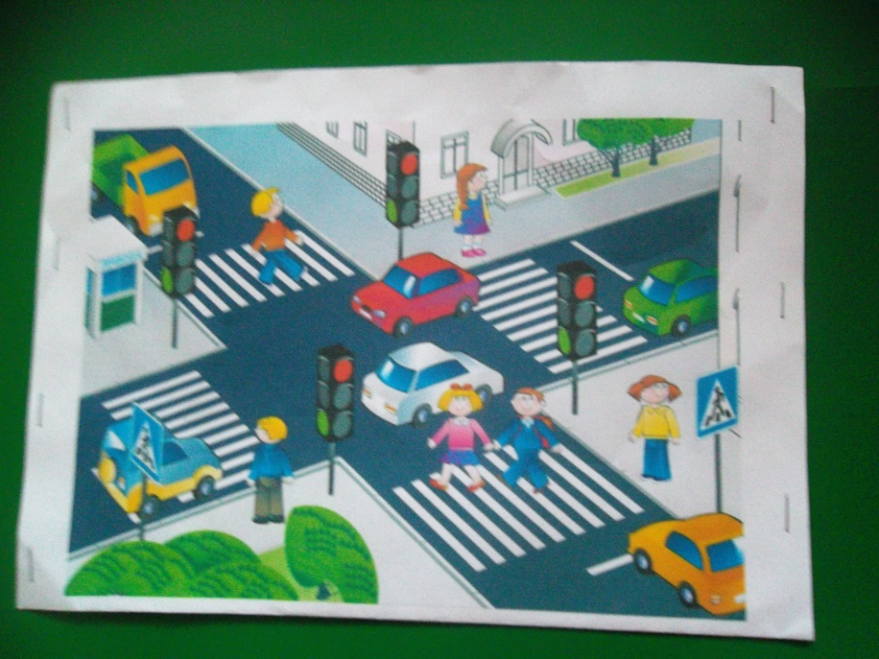
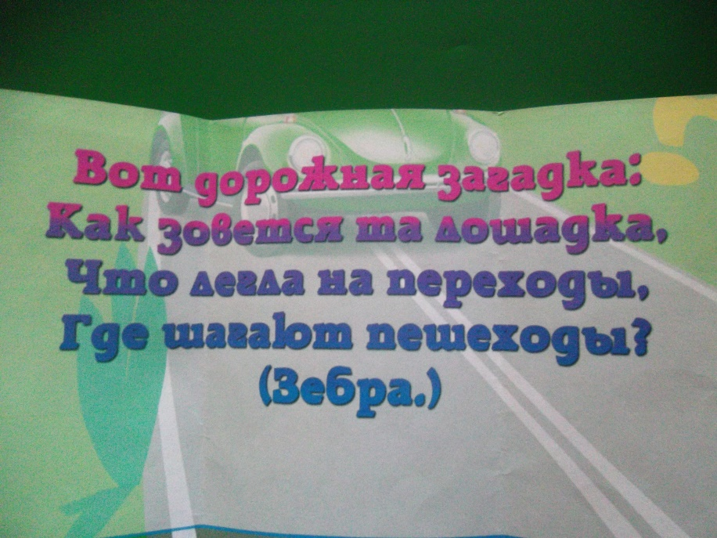
В конверте с изображением улицы участники отгадывают загадку про пешеходный переход (зебру)

Slide 7
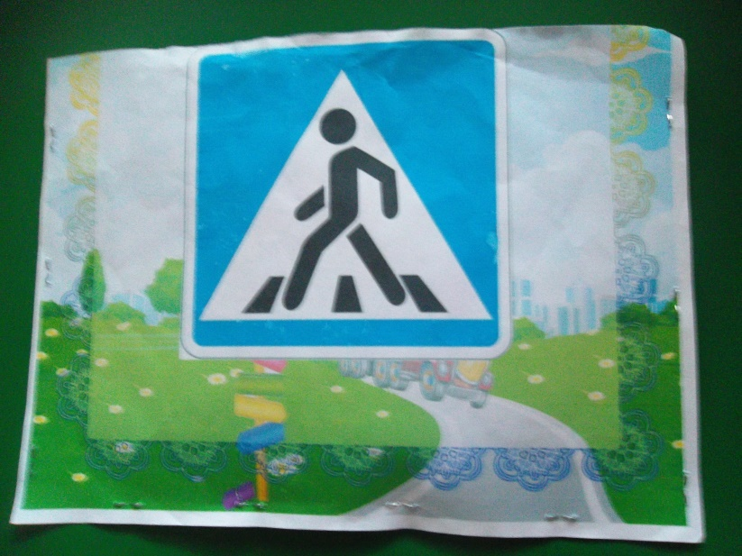
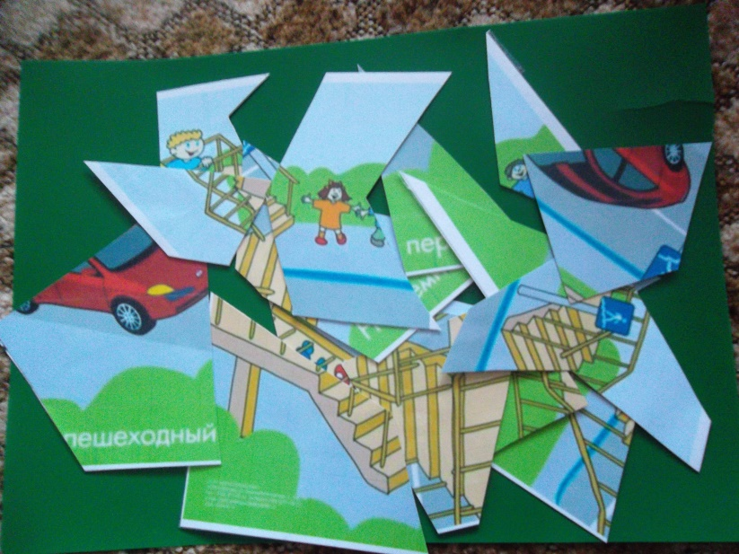
В конверте с дорожным знаком «Пешеходный переход» дети находят разрезные картинки «Надземный пешеходный переход»

Slide 8
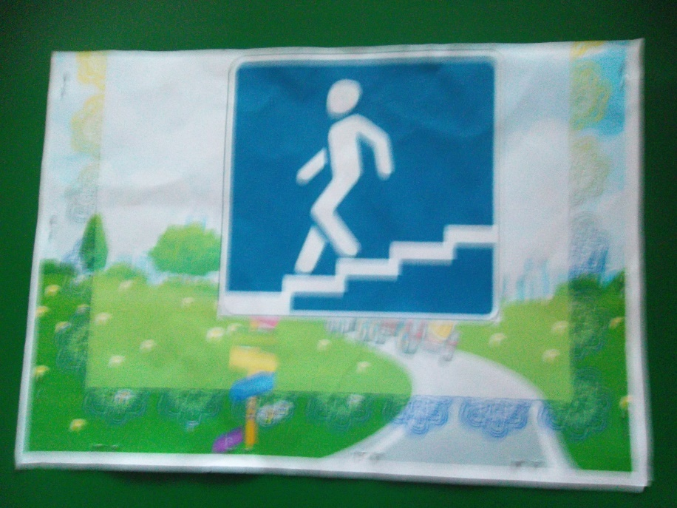
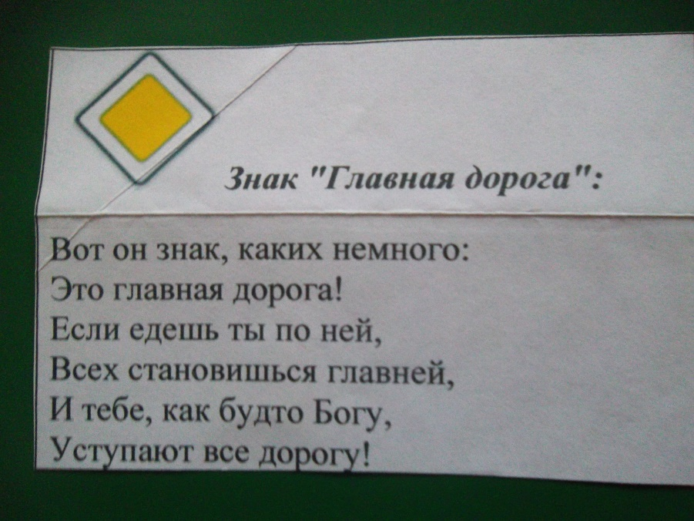
Светофорыч задаёт вопрос: «Какой ещё переход бывает?» (Подземный). В конверте с дорожным знаком «Подземный переход» находится загадка про дорожный знак «Главная дорога»

Slide 9
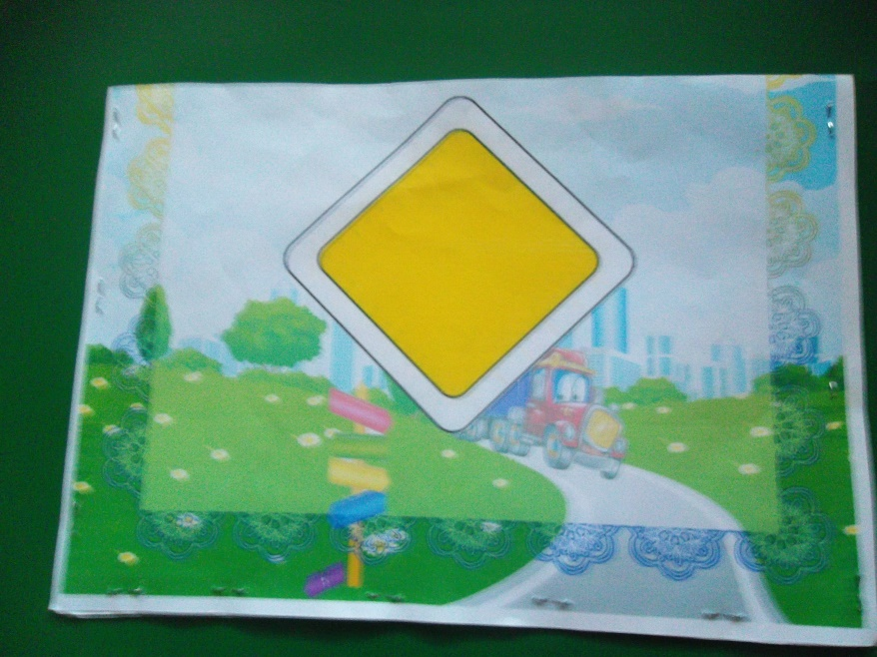
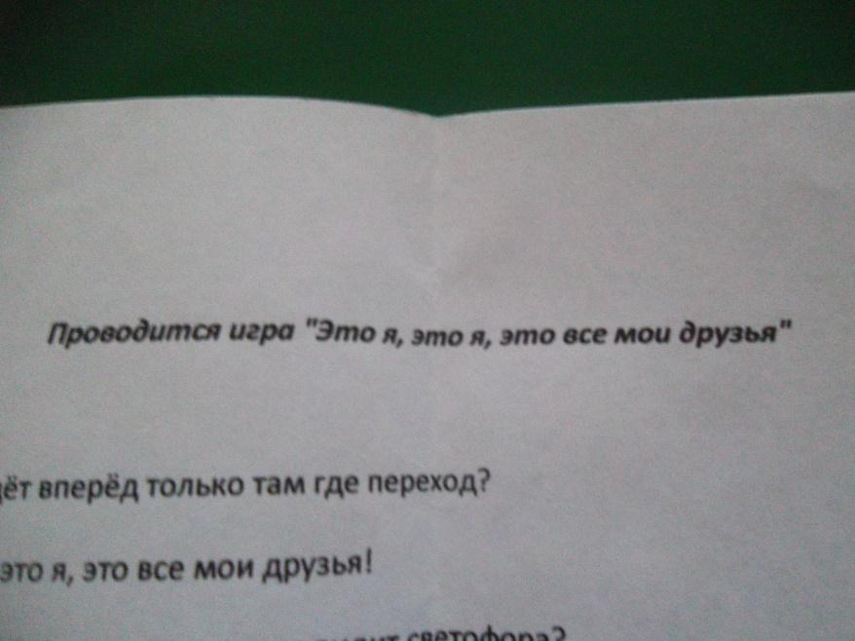
Чтобы получить следующую подсказку, нужно поиграть в игру «Это я, это я, это все мои друзья!» После игры дети получают подсказку-ребус (отгадка: машина)

Slide 10
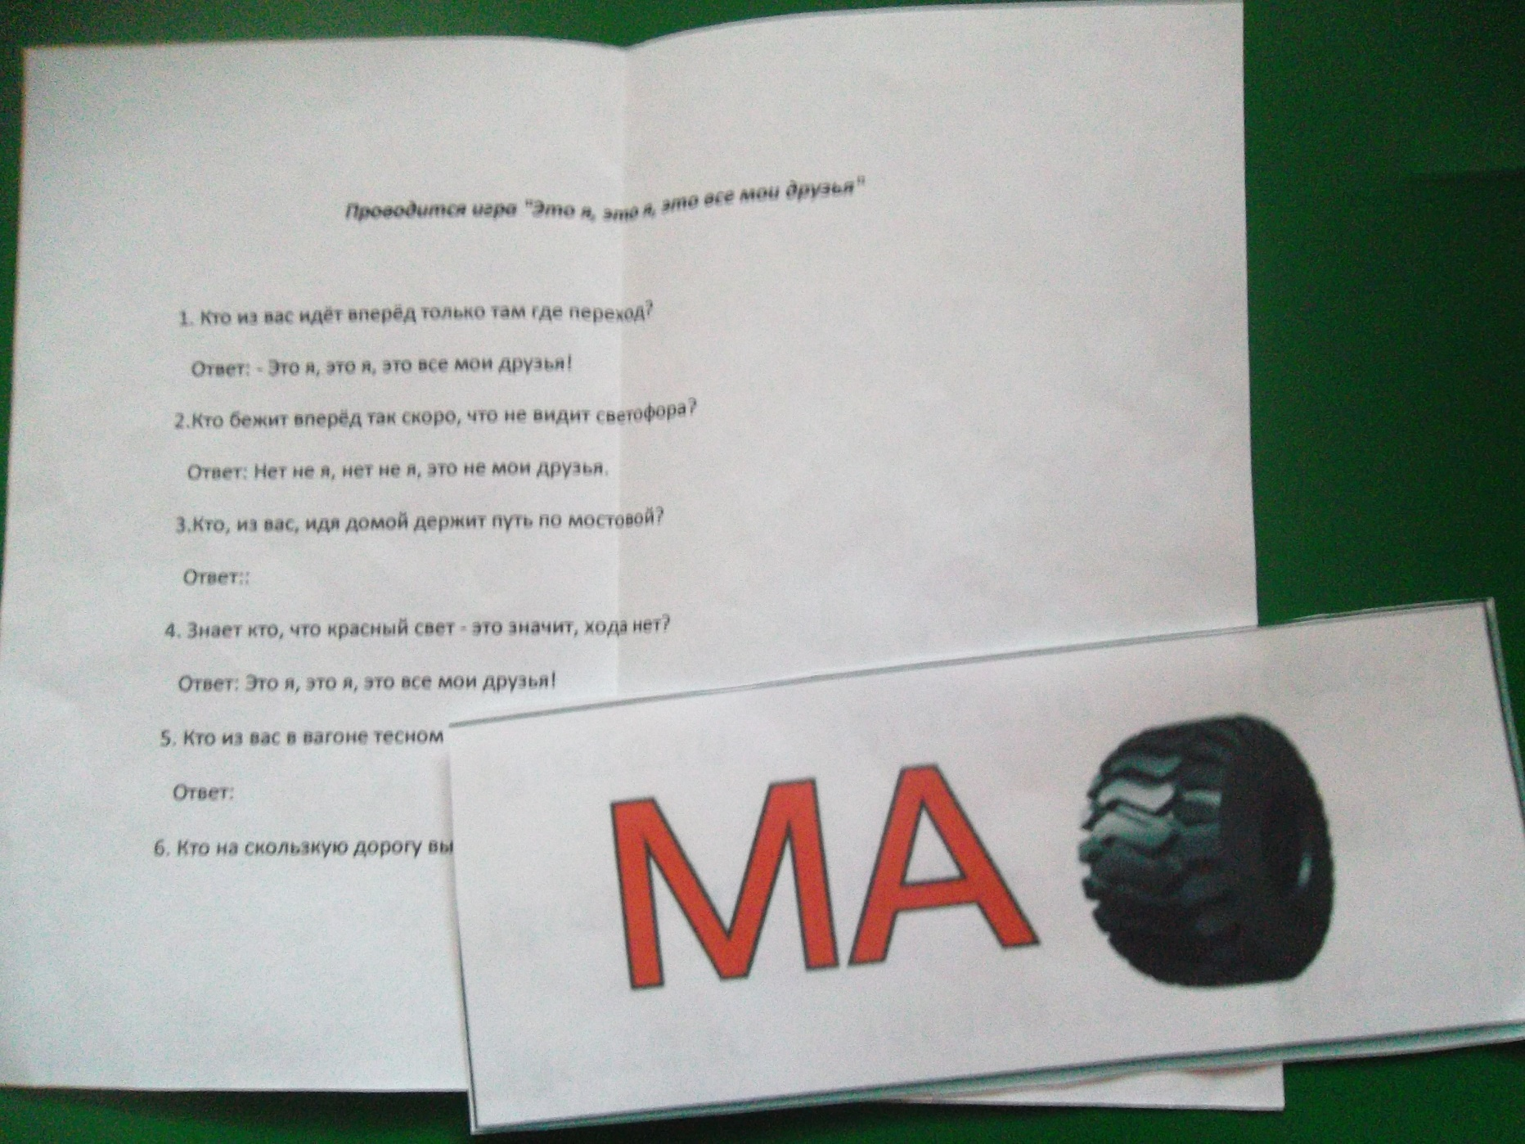

Slide 11
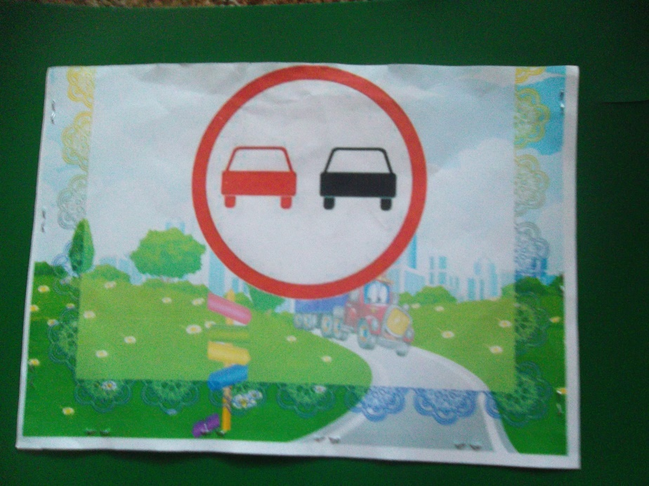
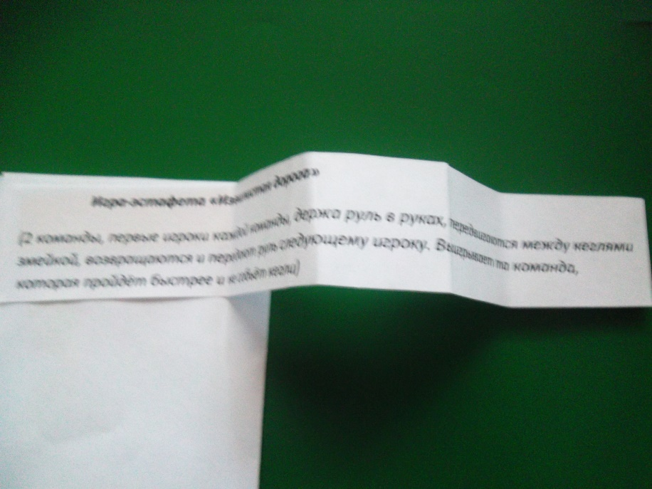
В конверте со знаком «Обгон запрещён» находится задание поиграть в подвижную игру «Извилистая дорога»

Slide 12
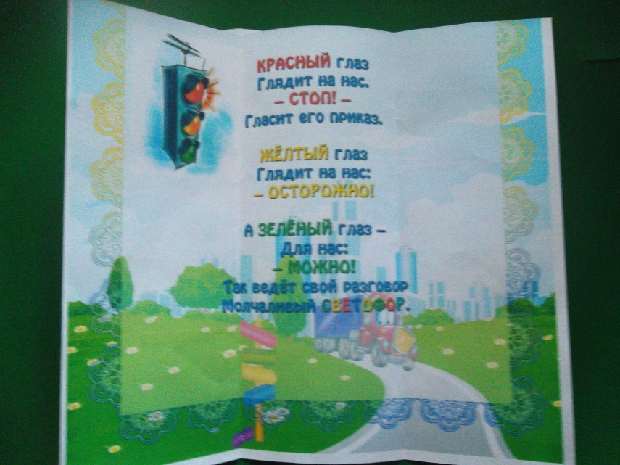
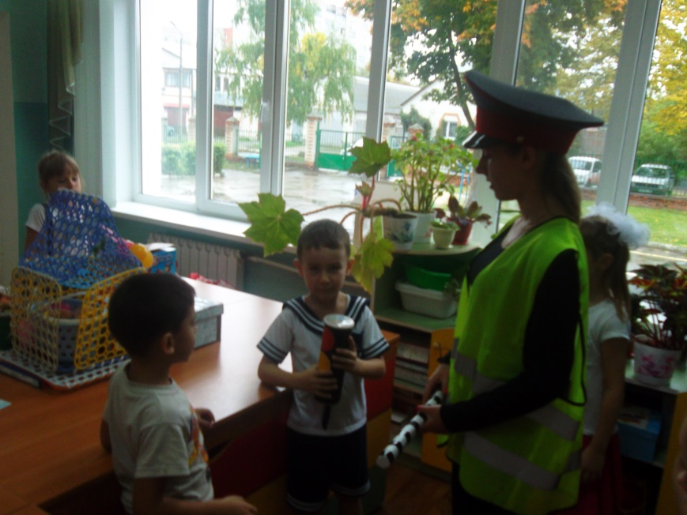
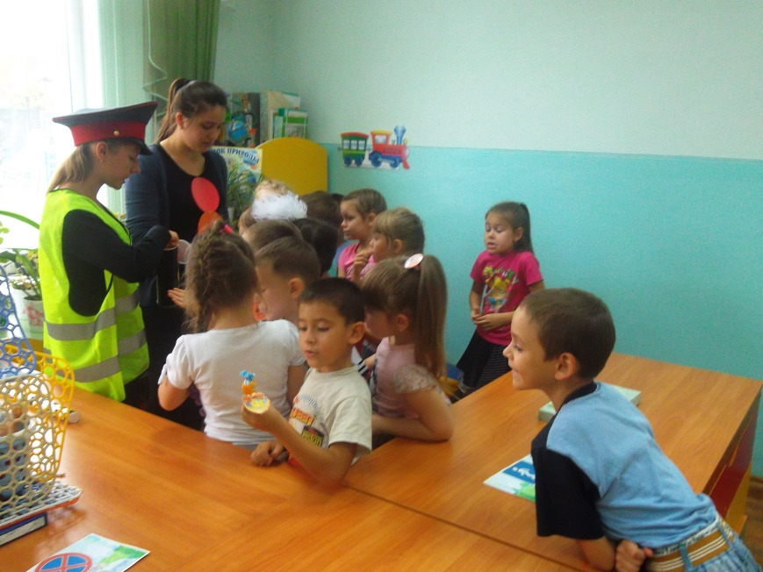
Здесь же находится последняя подсказка с загадкой про светофор. В группе дети находят коробочку-светофор со сладкими призами.

